Slide 1
分享成就未来
图解Git版本管理
你值得拥有
作者：丁江锋

Slide 2
分享成就未来
01
什么是Git
02
Git入门操作
目录
03
Git的分支（branch）管理
04
Git的标签（tag）管理

Slide 3
分享成就未来
05
Git的merge和rebase代码合并
06
Git workflow工作流
目录
07
基于Git的持续集成
08
Github和Gitlab

Slide 4
分享成就未来
09
Git的高级操作
10
Git的普适性
目录
11
Git的思想周边
12
Git的参考目录

Slide 5
分享成就未来
更多请 Join us, Growing together

Slide 6

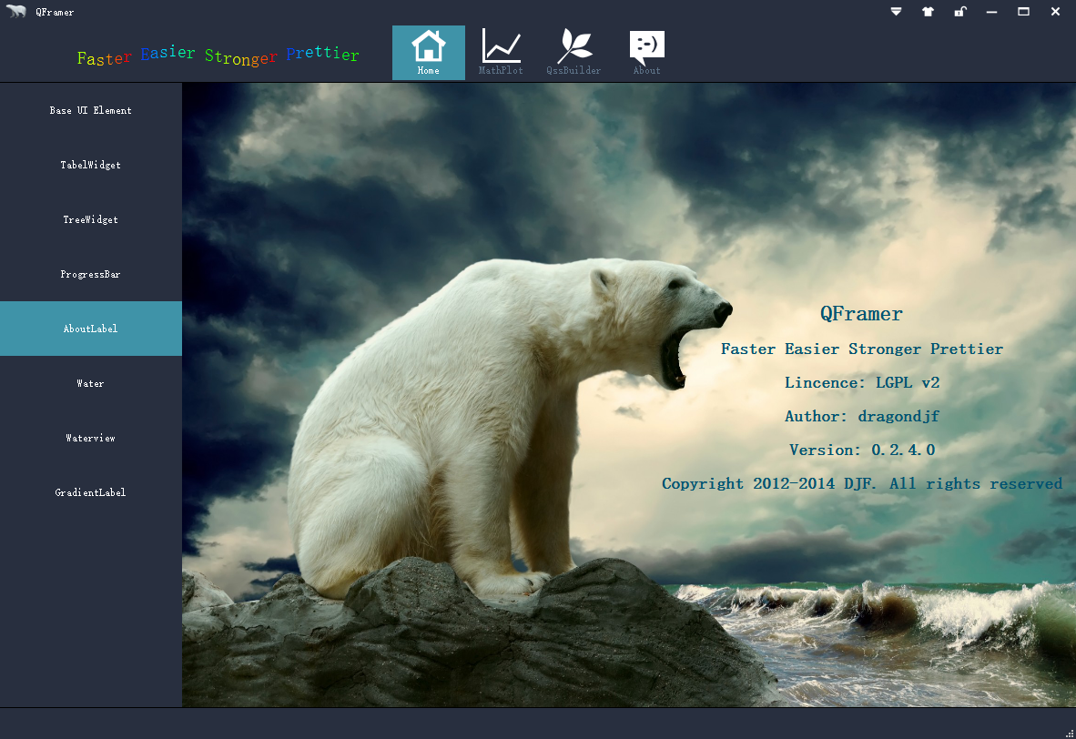
Qt基础开发框架QFramer
分享成就未来

Slide 7


Join us, Growing together
保持一颗激情的心
简书: 丁江锋
微博: 图解IT-Linux-Python-Qt-Web-IoT
Github: dragondjf
Email: ding465398889@163.com
更多的分享请关注个人微信，加入图解Linux操作系统社区，获取最新的图解分享，分享成就未来，你值得拥有。

